Slide 1
简单分布式缓存系统
第二组：曹晨涛 王易航 王琛 庞家明 牛鹏程 宋耀辉 李明悦

Slide 2
Master

Slide 3
主流程
Notes:
在master部分，首先进行一致性哈希初始化，用来获取key对应的cache地址
之后运行master-client、master-cache、周期性心跳检测和缩容的线程。

Slide 4
Master-client流程
master-client线程开启时，首先将监听事件加入epoll事件表中，然后不断扫描epoll事件表
事件表就绪的事件只有两种：监听到新的连接，client发读写送请求
根据得到的key计算cache地址
Notes:
Master-client线程开启以后，首先建立socket，开始监听后，将监听事件放入epoll事件表中
不断扫描epoll事件表：
如果收到来自监听的新事件，代表有新的client接入，此时将与该client连接的socket文件描述符fd加入epoll事件表中；
否则就是来自socket的事件，代表client发送了key请求，此时需要利用一致性哈希算法得到该key应当存入的cache地址，并向client反馈

Slide 5
Master-cache流程
主备份cache分配
扩容：更新本地哈希、cache列表、fd列表信息，并对新上线的cache和已有cache进行信息共享
心跳响应：进行cache地址对应的心跳时间戳更新
Notes:
master-cache线程开启时，先将监听事件加入epoll事件表中，然后不断扫描epoll事件表
当监听到有新cache接入，对新加入的cache添加监听，并存储cache的信息
当监听到cache发来心跳包时，判断是否为第一次心跳包
如果是第一次心跳包：进行主备分分配，并实现扩容
如果不是第一次的心跳包：
发送应答信息
最后处理master心跳

Slide 6
周期性心跳检测流程
有备份cache的主cache失活：修改节点
没有备份cache的主cache失活：删除节点
存活检测：根据存储的cache时间戳和检测时刻的时间戳确定cache是否存活。
掉线情况：
有备份cache的主cache掉线
无备份cache的主cache掉线
备份cache掉线
备份cache失活：修改节点：修改主cache的配对信息
Notes:
周期性心跳检测用来确定cache是否掉线
存活检测的方式：根据存储的cache时间戳和检测时刻的时间戳确定cache是否存活。
当有cache掉线时，可分以下三种：
有备份cache的主cache掉线→本地fd、client列表更新、信息共享
无备份cache的主cache掉线→本地fd、client列表、哈希节点删除、信息共享
备份cache掉线→更新对应主cache信息

Slide 7
缩容流程
缩容功能：更新本地信息并通知缩容设备进行信息迁移，关闭缩容cache及其备份cache。
键盘可以向master发送命令：
“s”: 执行缩容命令
“c”: 打印存活的主cache
Notes:
缩容功能通过监听master的终端输入，当输入缩容标识时，
更新本地fd、client列表、哈希信息，并通知缩容设备进行信息迁移，
最后关闭缩容cache及其备份
此外，在该部分同时增加终端监测，从而打印存活的主cache

Slide 8
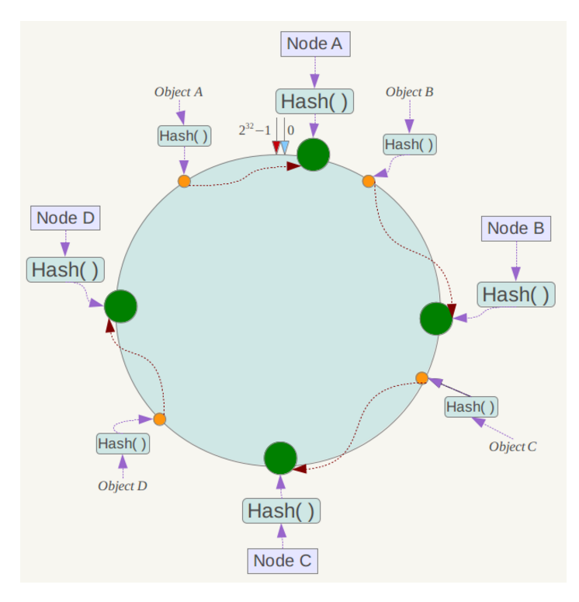
一致性哈希
Notes:
一致性哈希的基本原理是：将所有节点通过哈希算法映射成哈希值，并均匀分布在哈希环上。当收到key后，通过哈希算法将其映射到环上，然后顺时针找到距离其最近的服务节点作为该Key将要与其通信的节点。为了避免实际节点较少而引起数据倾斜，将虚拟节点映射成哈希值分布在哈希环上，并将虚拟节点映射到实际节点。在一致性哈希部分提供四个方法：初始化、获取地址、增加节点、删除节点
在初始化方法中，初始化虚拟节点和实际节点的数量，从而实现虚拟节点哈希值计算和虚拟节点与实际节点的映射。
在获取地址方法中，将key值通过哈希算法映射到环上，然后顺时针找到距离其最近的虚拟节点进行返回。
在增加节点方法中，增加新的映射
在删除节点方法中，删除最后一个映射。

Slide 9
Client
Notes:
大家好，我是第二组的组长曹晨涛，接下来由我来给大家介绍我们组的client部分和cache部分，首先我们先介绍client部分

Slide 10
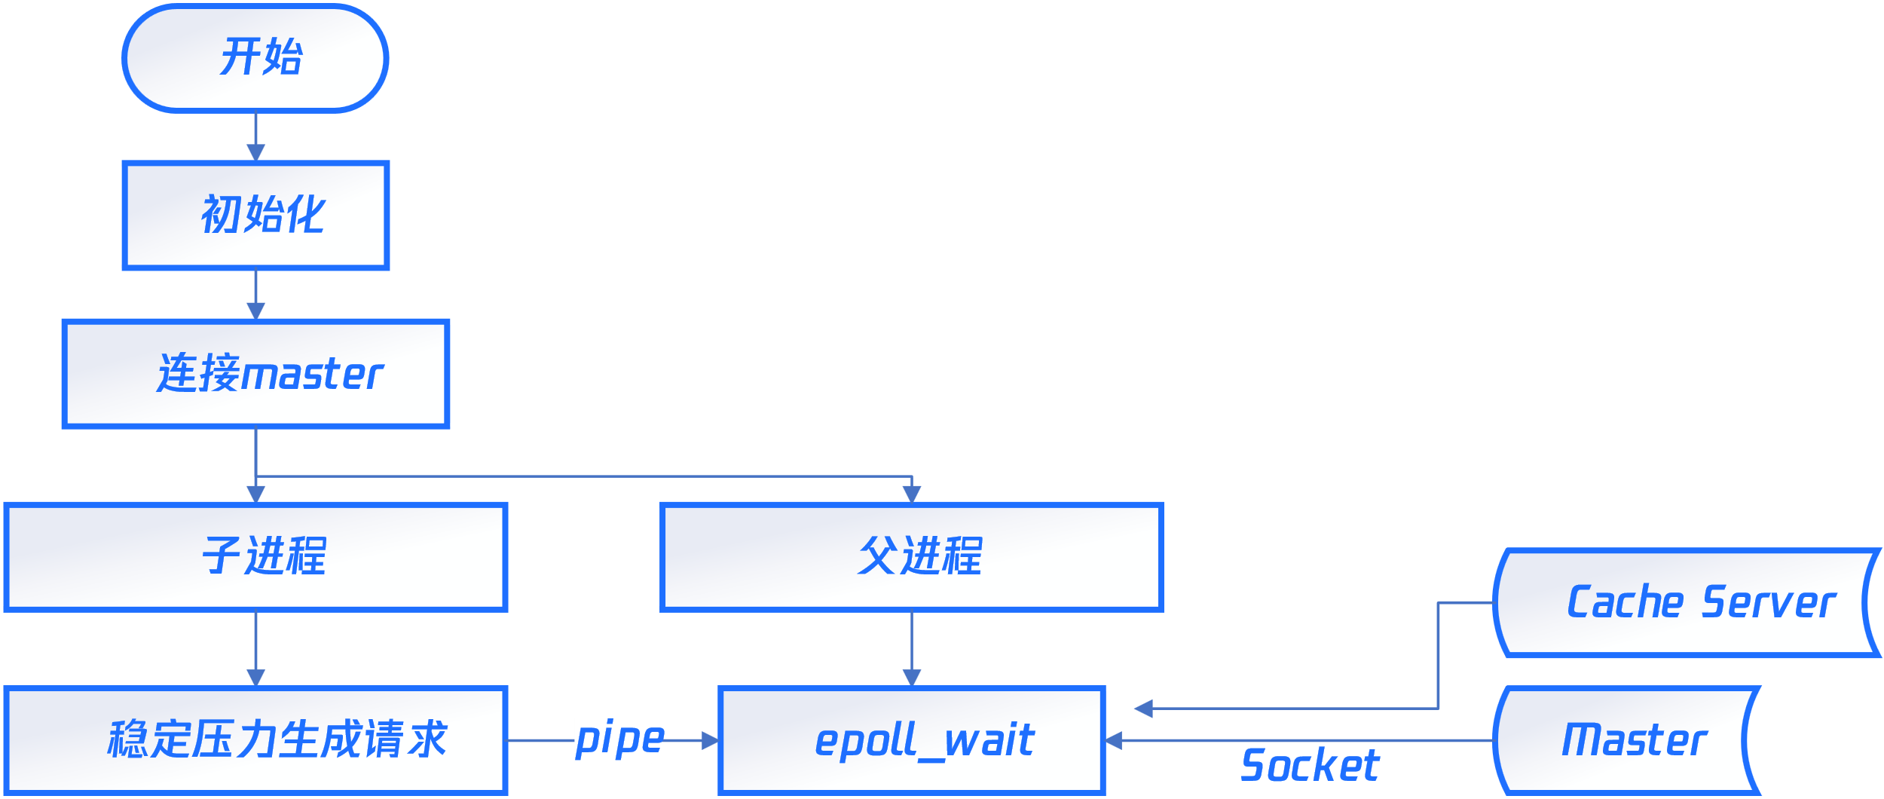
运行流程
多进程
Notes:
Client部分的总览如图所示
Client在初始化后会与master进行连接，之后会fork出子进程
子进程负责随机产生key发送给父进程
父进程负责接收并处理来自子进程、master、cache server的消息
父进程通过epoll IO复用来监听并处理子进程、master、Cache Server的消息

Slide 11
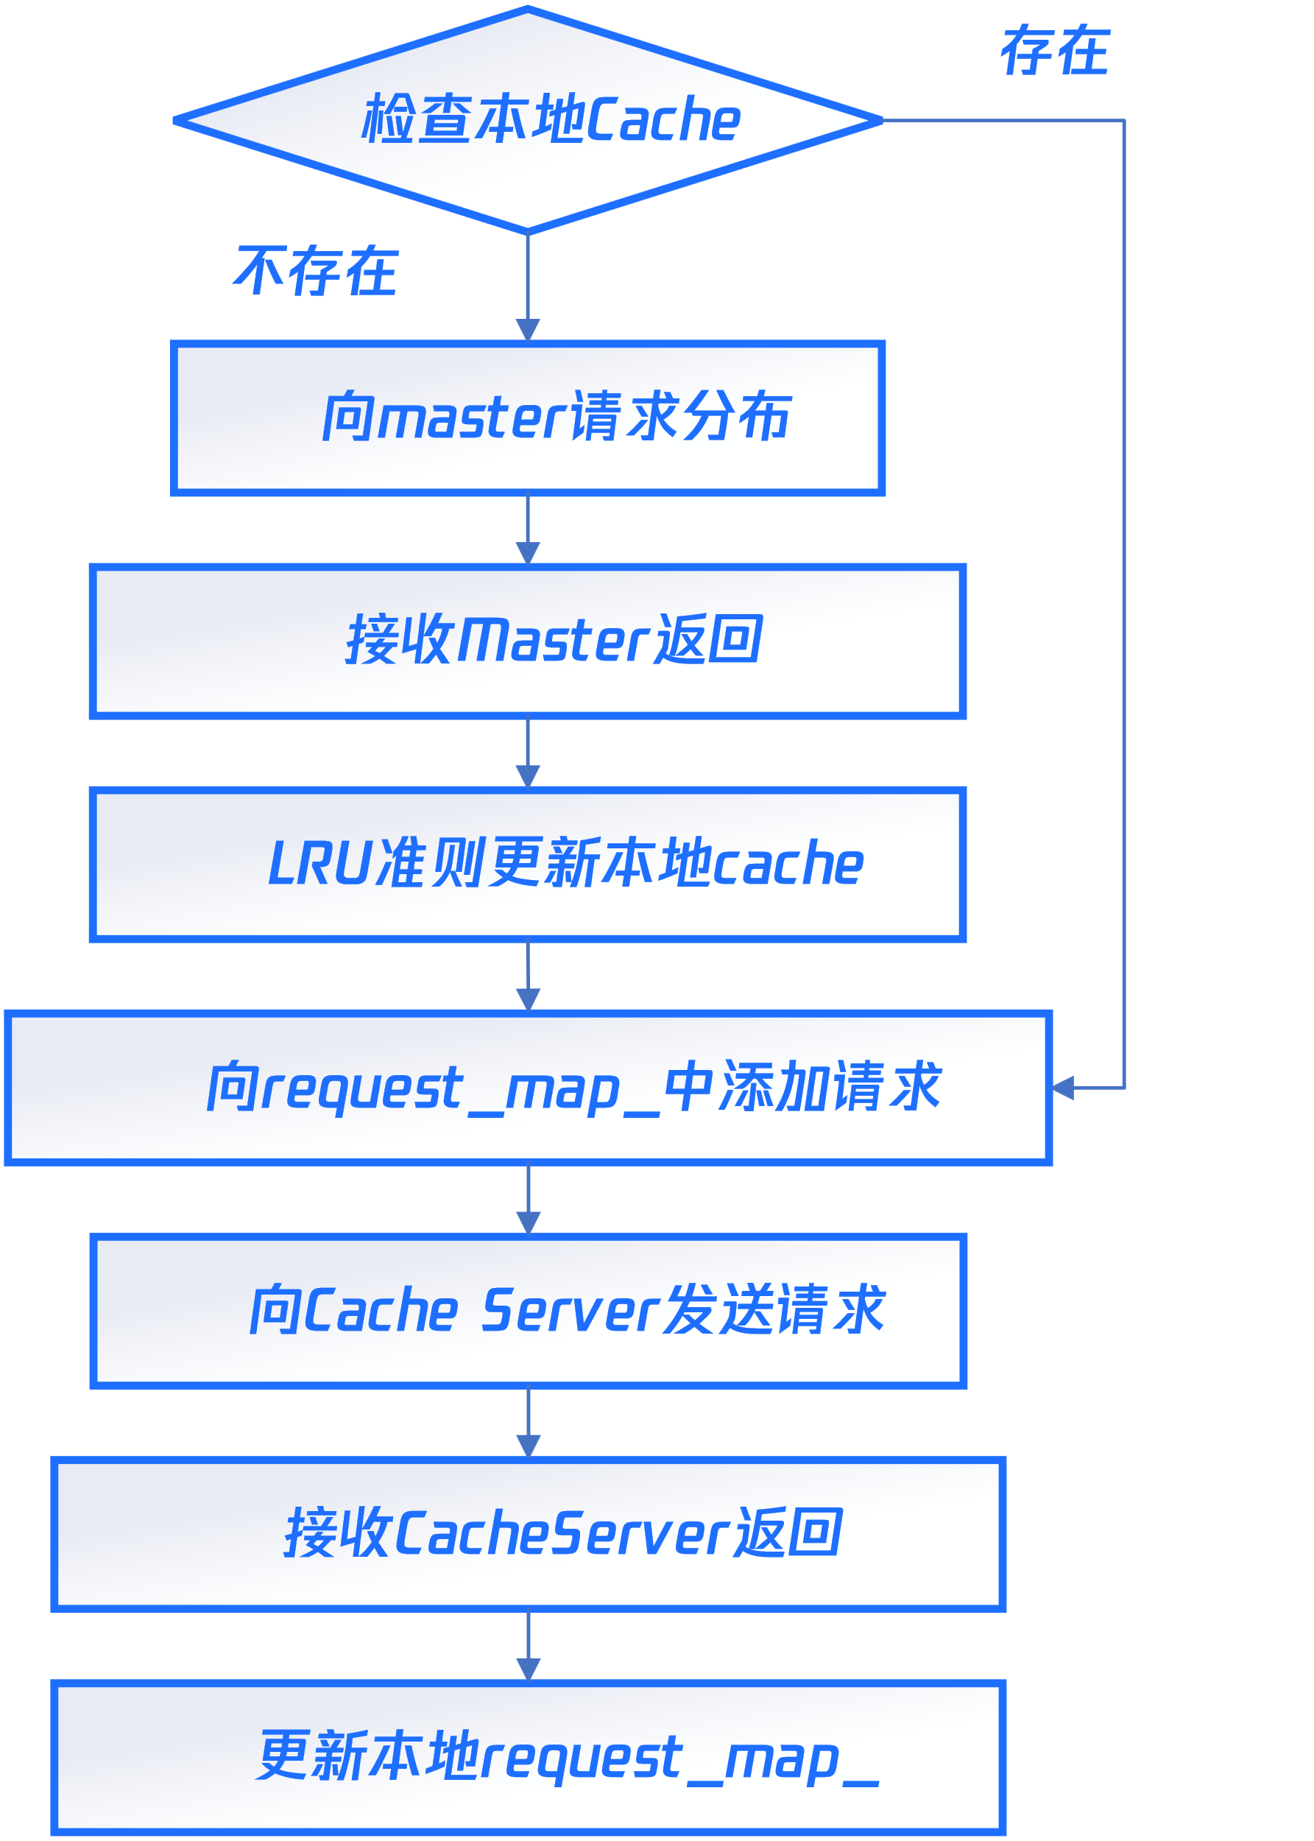
运行流程
epoll
应用层超时重传
收发包管理
Notes:
接下来我将详细介绍client的运行流程
首先检查本地cache…
在这里我们添加了应用层超时重传和收发包管理功能
收发包管理：发一个就自己记录一下 等收到相应的返回就消除掉 如果某一个cache没有被正确响应太多了就判定他可能宕机 然后重传

Slide 12
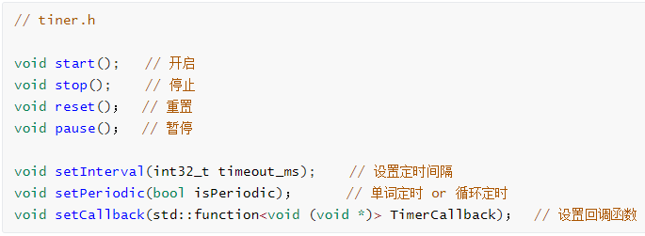
Class Timer
应用层超时重传
基于链表和信号的定时器
Notes:
在应用层超时重传模块，我们基于链表和信号实现了单进程下的多定时器，最小定时间隔1微秒，同时可指定单次定时或循环定时，
通过void*结构体为定时器回调函数传入参数。使用sigaction绑定SIGALRM信号处理函数，使用setitimer以一定的时间间隔发送SIGALRM信号，在信号处理函数中遍历定时器链表，更新并检查每个定时器的信息，判断是否达到定时时间并执行每个定时器单独的回调函数。

Slide 13
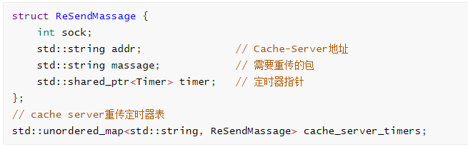
Class Timer
应用层超时重传
基于链表和信号的定时器
Notes:
如果超过时间阈值未传回请求，定时器会重新发送请求信息
基于链表和信号实现了单进程下的多定时器，最小定时间隔1微秒，同时可指定单次定时或循环定时。使用sigaction绑定SIGALRM信号处理函数，使用setitimer以一定的时间间隔发送SIGALRM信号，在信号处理函数中遍历定时器链表，更新并检查每个定时器的信息，判断是否达到定时时间并执行每个定时器单独的回调函数。超时重传回调函数通过void*结构体传入参数，

Slide 14


Key-List
收发包管理
哈希表、链表
日志
easylogging++
Notes:
为了保证client的每个请求都能得到正确响应，我们通过哈希表和链表实现收发包管理功能，在本地为每个Cache-Server维护一个Key-List：发一个key就自己记录一下，等收到相应的返回就消除掉 如果某一个cache没有被正确响应太多了就判定他可能宕机 然后重传
当Cache-Server缩容或宕机时，无论通过本地缓存的addr还是通过Master-Server再获取的addr，都已经失效，此时读写请求将会失败。为了保证Client的每一个请求都能够得到正确响应，在本地为每个Cache-Server维护一个Key-List用于进行收发包管理。Client向Cache-Server发送一次请求时，将Key存入本地的某个对应此Cache-Server的Key-List中。当Client收到此Cache-Server的回复后，消除掉此Cache-Server的Key-List中对应的请求key。如果某个Key-List的size超过一定的大小，则判定该Key-List所属的Cache-Server出现了缩容或宕机。在主动发现缩容或宕机后，重新连接Master并获取没有被响应的Key的最新分布，然后重新向Cache-Server发送请求。

Slide 15
Cache

Slide 16
主流程
Notes:
Cache部分的主流程图如图所示，主要可以分成四个模块
模块一用来处理client请求，在这里用到了LRU算法
模块二用来处理master的信息交互，主要包括发送心跳包和接收扩缩容指令
模块三用来处理扩缩容
模块四用来处理容灾
cache在开始运行后会进行开启四个线程用来和client，master通信，以及扩缩容和容灾；
以下我将分别讲解cache端各个模块的功能

Slide 17
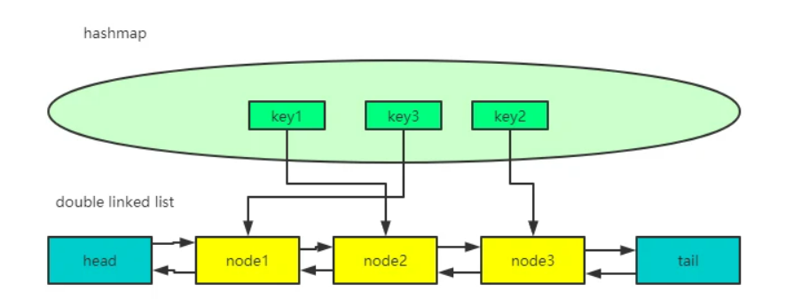
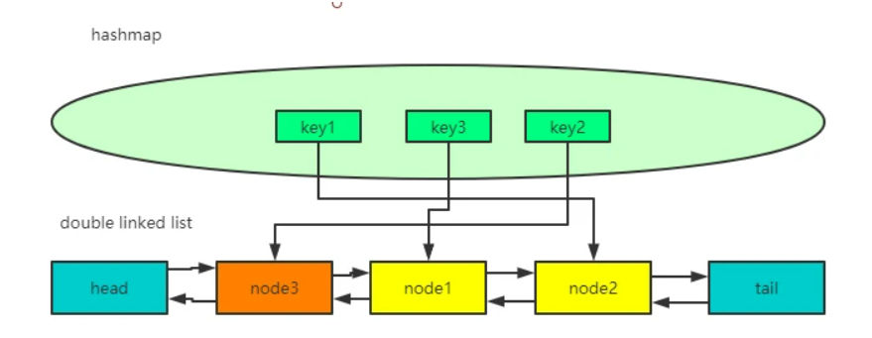
LRU缓存算法
模块一：处理Client请求
Hashmap+ Doublelinkedlist
取、存数据
Hashmap
新增和删除数据
Doublelinkedlist
图 LRU原理
Notes:
模块一用于处理client请求，程序底层使用LRU算法，程序中采用了一个双向链表和一个哈希表实现了该算法，靠近头部的键值对是最近使用的，靠近尾部的键值对则是最久未被使用的；通过缓存数据的key映射到其在双向链表中的位置。这样，就可以使用哈希表进行定位

Slide 18
键值查询功能
模块一：处理Client请求
键值写入
put(key, val)
键值读取
get(key)
线程调用与同步
future-promise
图 线程池原理
Notes:
键值查询功能开放了键值写入和键值读取两个接口，分别对应着写入值和读取值的功能；客户端发出请求后，cache通过epoll IO复用读取并打包成任务队列传送到线程池中；线程池的工作原理如图所示，线程池中有数个事先启动的工作线程，任务加到任务队列后会一一派发给工作线程
程序的键值查询功能是由LRU模块提供的。对于LRU模块而言，它提供了两个方法，分别是put(key, val),get(key),分别对应着更改值和查询值的功能。当客户端发出请求后，会通过报文的形式通知给缓存端，缓存端则通过IO复用的方法将这些不同的客户端所发出的请求打包成一个一个任务，并传到线程池中。
线程池的工作原理如图所示。在线程池中，有数个事先启动并等待任务执行的工作线程。任务在被加入到线程池的任务队列后，会被一一派发给这些工作线程。在工作线程的启动和运行方面，采用了future-promise机制实现了线程的调用和同步。这些线程在完成任务后，会被统一将任务结果发送给future队列中，再由主线程统一应答

Slide 19
心跳功能
模块二：与master信息交互
Cache定时上传心跳包
第一次连接时Master发出init信息
Master回复主从状态
Master发出扩缩容信息
固定时间内未收到心跳包则采取容灾操作
Notes:
在长连接下，有可能很长一段时间都没有数据往来，在这个时候，就需要心跳包来维持长连接，保活。每个cache会隔一段时间发送一个心跳包给Master，如果Master在时间阈值内没有收到cache信息则视cache断开。
在心跳功能中master会给cache发送以下三种信息，1.init信息2.主备份地位信息3.扩缩容信息
1.Init信息：Cache在第一次连接到master时会收到初始化信息用来告知cache现在所有在线cache的ip和端口（用作缩容时cache迁移数据）
2.主备份地位信息：Master收到心跳后会回复cache他是主cache还是备份cache，以及对应主备的地址信息，以便主从cache间的备份。
3.扩缩容信息：每次扩缩容和宕机时，master会对所有cache进行广播，便于cache端处理扩缩容所需要的工作

Slide 20
模块三：处理扩缩容—Cache扩容功能
上线new_cache，发送心跳包
Master初始化new_cache
Master广播新节点地址
Other_cache更新地址表
Notes:
缓存中的扩容和缩容功能主要是依靠cache间的通信模块和一致性哈希模块实现的。
扩容实现逻辑：cache端上线新cache给master发送心跳， 表示扩容开始，master会回复init信息给新上线ache，并且广播新cache信息给所有cache，所有在线cache会更新本地的cache地址表，用于后续进行一致性哈希计算

Slide 21
模块三：处理扩缩容—Cache缩容功能
Master广播dying_cache地址
dying_cache迁移数据，其从节点关停，其它节点更新地址表
dying_cache关停
Master更新地址表
Notes:
缩容实现逻辑：
1.Master端输入缩容指令，并广播给所有cache
2.被缩容cache检测到自己被要求缩容，首先利用一致性哈希算法将现有的所有key#value迁移到其余cache
3. 被缩容cache的主备份下线

Slide 22
模块四：容灾功能
正常备份
Client写请求
主Cache更新缓存
反馈请求至client，转发请求至备份cache
备份cache更新缓存
容灾
Cache宕机
Master监听心跳超时，更新地址表
Master发送转正通知给备份cache
Master广播新的主cache地址
Other_cache 更新地址表
Notes:
为了提高缓存系统的可靠性，程序为每个主节点设置了一个备份节点。主节点和备份节点一同产生，且一同受控制端关停。当主节点接收到客户端的请求后，主节点也会将该请求转发给备份节点，使二者的缓存是同步的。当主节点意外关停，控制端无法接收到来自主节点的心跳时，控制端则会通知备份节点转为主节点，并将该节点的地址广播给其他的缓存，使得其他缓存更新自己的地址表
实现方法：手动下线cache

Slide 23
不足之处
1.定时器定时时间只能是遍历间隔的整数倍
2.某个Cache-Server宕机后，Master-Server无法立刻发现其宕机，此时 若Client访问宕机的Cache-Server，将无法连接，那么Client会去Master-Server拉取最的分布，但此时Master-Server并不知道Cache- Server宕机，因此其内部的分布信息依然是旧的
3.在Client上线初期，将多次访问Master-Server以建立本地缓存，若很多Client仅仅只查询少量几次数据，则Client本地的Key-Address缓存可能无法被使用到，即在此种情况下Key-Address缓存失效，造成Master-Server压力增大
4.无法实现透明传输，数据包采用#为控制符，Key或Value中出现'#’会产生错误

Slide 24
Thanks for listening

